Slide 1
고급객체지향 프로그래밍
강의노트 #01
객체 지향 프로그래밍
조용주
ycho@smu.ac.kr

Slide 2
SW 왜 문제인가?
소프트웨어 위기(SW Crisis)
1968년 NATO 소프트웨어공학 학회에서 처음 사용됨
위기의 원인?
소프트웨어 개발 프로세스의 복잡성
소프트웨어 공학의 미성숙
SW 규모가 커짐
계획된 SW 납기를 맞추지 못함
계획된 SW 인력보다 많이 필요해서 밤샘하며 일함
SW품질을 맞추지 못함
유지 보수가 어려워짐

Slide 3
SW 품질
건축과 비교
집을 짓는다고 가정하면, 어떻게 품질을 판단하는가?
방을 계획보다 1개 적게 만들면? → 설계에 어긋나는 중대한 결함
설계를 준수해서 만들어도
입주 일자를 못 맞춘다면?
계획한 예산보다 많은 비용이 들어간다면?
설계 준수도 중요하지만, 납기 및 비용도 중요함

Slide 4
SW 품질
SW
품질 문제는 정해진 시간에, 정해진 노력으로, 정해진 요구 사항을 해결하지 못함
정해진 시간
시간 초과되지 말아야 함
정해진 노력
man-month로 측정
시간과 동일하면서 비용이기도 함
정해진 요구 사항
사용자가 원하는 기능
개발자가 원하는 기능이 아님
SW는 보이지 않기 때문에 품질 판단이 더욱 어려움

Slide 5
SW 심각성
SW가 대형화 되면서 더욱 위기가 심각해짐
대기업 프로그램을 10,000,000 LOC라고 가정하면
1페이지에 50줄이 담길 수 있다면, 약 20만 페이지
책 한 권이 300페이지라면 약 700권 정도
개발 비용이 1 LOC에 3만원이라면 3천억 원
한 줄의 프로그램이 아니라, 요구 분석, 설계, 테스트, 문서화, 검수 등이 모두 포함된 비용
SW 대형화로 인한 문제
SW 대형화로 인한 협업의 문제
설계의 중요성
대형 SW를 분할, 나누어 개발하고 통합
SW 대형화로 인한 요구 사항의 문제
요구 사항은 계속해서 늘어남

Slide 6




SW 심각성
SW 오류의 심각성
눈에 보이지 않아서 오류의 심각성을 중요하게 생각하지 않는 경향이 있음
SW 오류로 인해 의료/국방 분야에서는 생명의 손실이 발생할 수 있음
금융/재무 분야에서는 금전적인 경제 손실 발생 가능
테슬라 자율 주행 사고
https://www.mk.co.kr/news/special-edition/view/2016/07/473465/
Notes:
https://www.msn.com/ko-kr/news/world/%EC%8B%9C%EC%86%8D-120%E3%8E%9E%EB%A1%9C-%EB%8B%AC%EB%A6%AC%EB%8A%94-%ED%85%8C%EC%8A%AC%EB%9D%BC%EC%97%90%EC%84%9C-%EC%BF%A8%EC%BF%A8-%EC%9E%90%EB%8A%94-%EC%9A%B4%EC%A0%84%EC%9E%90-%ED%8F%AC%EC%B0%A9-%EC%98%81%EC%83%81/ar-BBUqEcT

Slide 7
좋은 SW란?
좋은 SW는 사람 중심
기능성, 효율성, 유지보수성, 재사용성, 가독성 등이 중요
사용자가 원하는 기능을 다하는 것도 중요하지만, 유지보수가 쉽고 재사용을 하기 쉽게 하고, 읽기 좋게 만들어야 함
읽기 쉽게 만들지 않으면 인건비 및 유지보수 비용이 늘어남
좋은 SW는 만들어 놓으면
중복 없고 이해하기 쉬워서 수정이 쉬움
다른 사람이 가져다 쓰기 편리함

Slide 8
객체 지향 프로그래밍
SW 위기를 해결하는 방안으로 패러다임이 변화
SW 비용을 줄이기 위해 개발자가 빠르게, 보다 잘 할 수 있게 변화 → 객체 지향으로의 패러다임 변화
객체 지향의 특징을 이해해야 함
비객체 지향과 비교해서 무엇이 다른지?
어떤 점이 프로그래밍을 향상시키는지 이해
공통 부분을 재사용하는 방법으로 상속을 이해해야 함
사용할 때와 사용하지 않을 때를 구분

Slide 9
객체 지향 프로그래밍
객체 지향 프로그래밍 (object-oriented programming)이란?
프로그래밍하는 스타일 중 한 가지
절차적(procedural) 프로그래밍 또는 구조화(structured) 프로그래밍의 문제점을 개선한 프로그래밍 방법
프로그램은 두 가지 요소(데이터와 코드)로 구성됨
데이터
입출력에 사용되는 값으로 코드가 실행되면서 사용됨
코드
컴퓨터가 실행하는 명령
데이터를 이용해서 문제를 해결하고 결과 도출

Slide 10
절차 중심 프로그래밍 방법의 문제점
객체 지향 프로그래밍은 절차 중심 프로그래밍 방법을 개선
절차 중심 프로그래밍의 문제
절차와 데이터가 분리되어 있음
예: 자동차가 움직이는 과정을 코드로 표현한다고 가정
차가 움직이려면 자동차 엔진에 기름이 들어가고 이를 연소시킨다. 이 과정에서 발생하는 에너지가 바퀴에 전달되어 차를 움직임
이 과정을 move()함수라고 만들면 차를 움직일 때에는 move() 함수를 호출하기만 하면 됨
move() 함수는 연료라는 데이터가 필요한데 함수 안에 넣을 수는 없음
해결 방안은 매개 변수로 전달

Slide 11
절차 중심 프로그래밍 방법의 문제점
자바 코드로 작성
void move(double gas) {
// 여기에는 주어진 기름을 이용해서 엔진에서
// 연소시키고 바퀴에 동력을 전달해서 차를
// 움직이는 코드가 있다고 가정
...
}
double gasoline = 20.0;
move(gasoline);

Slide 12
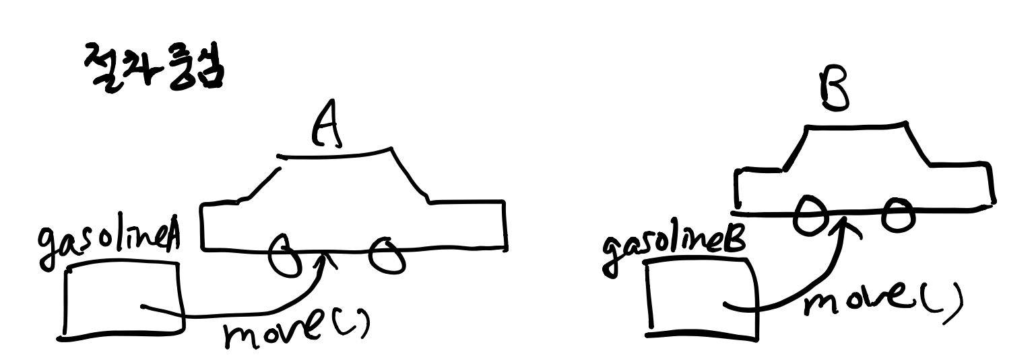
절차 중심 프로그래밍 방법의 문제점
만약 차 가 두 대라면? A와 B 자동차가 있음
double gasolineA = 20.0;
double gasolineB = 20.0;
move(gasolineA);
move(gasolineB);

Slide 13
객체 지향 프로그래밍
객체 지향 프로그래밍에서는 클래스를 이용해서 데이터와 절차를 묶어서 한 개의 자료형으로 취급할 수 있음
class Car {
double gasoline;
void move() {
…
}
}
Car carA = new Car();
Car carB = new Car();
carA.move();
carB.move();

Slide 14
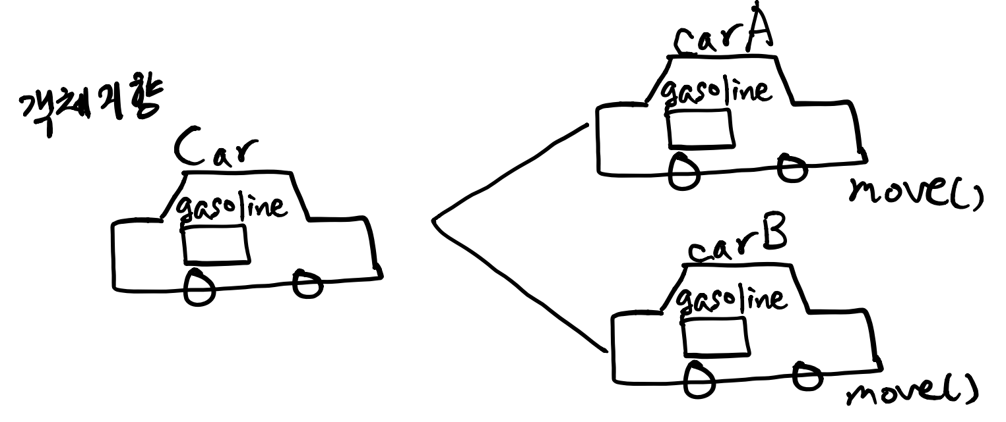
객체 지향 프로그래밍
코드의 재사용성을 생각해도 객체 지향 프로그래밍이 유리함

Slide 15
클래스와 객체
객체 지향 프로그래밍에서 코드는 객체로 구성
객체 없이 프로그램을 만들 수 없음
객체 지향은 우리가 사는 세상에서 실제로 일어나는 일을 흉내 내어 프로그래밍 함
주변에 있는 모든 것이 클래스가 될 수 있고 프로그래밍 될 수 있음
명사로 표현될 수 있는 것들은 모두 객체로 표현할 수 있다고 봄
클래스 (class)
객체의 속성과 함수를 정의
객체의 속성과 기능을 설명하는 자료
제품의 설계도 또는 템플릿에 해당됨

Slide 16
클래스와 객체
객체(object) 또는 인스턴스(instance)
클래스로부터 만들어지는 실체
설계도로부터 생성된 제품

Slide 17
객체 지향 프로그래밍의 특성
추상화 (abstraction)
캡슐화 (encapsulation)
상속 (inheritance)
다형성 (polymorphism)

Slide 18
추상화
추상화(abstraction)
추상적인 것으로 만듦
추상 – 여러 가지 사물이나 개념에서 공통되는 특성이나 속성 따위를 추출하여 파악하는 작용 (표준국어대사전)
복잡한 사물/문제로부터 핵심적인 속성 또는 기능들을 추출하는 작업
문제로부터 해결 방법을 설계하는 것
클래스의 속성과 절차를 결정하는 것
클래스 간의 연관 관계를 결정하는 것
새로운 내용은 아님. 절차적 프로그래밍에서도 해오던 일

Slide 19
캡슐화
캡슐화(encapsulation, 은닉)
데이터와 함수들을 클래스 내에 담고 사용자가 사용할 수 있는 부분만 보이도록 하고 나머지는 내부에 감추는 것
인터페이스만 보여줌으로써 쉽게 사용할 수 있게 함
내부 코드와 데이터를 보호
내부 코드의 복잡함을 감출 수 있음

Slide 20
접근자(getter)와 설정자(setter) 메소드
접근자
주로 멤버 변수의 값을 반환하는 용도로 사용
일반적으로 함수 이름 앞에 get을 붙임
예: getAge()
설정자
멤버 변수의 값을 수정하는 용도로 사용
일반적으로 함수 이름 앞에 set을 붙임
새로운 값을 인자로 전달 받음
예: setAge(30)

Slide 21
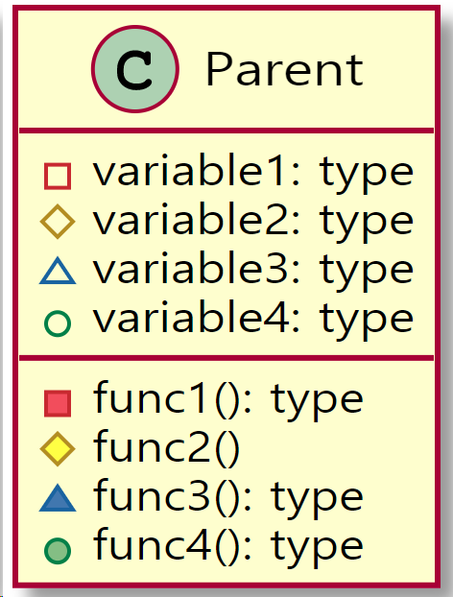
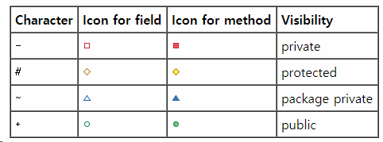
UML 클래스 다이어그램 (Class Diagram)
세 개 영역(클래스 이름, 멤버 변수, 멤버 함수)으로 나누어서 표기
Notes:
@startuml
class Parent {
-variable1: type
#variable2: type
~variable3: type
+variable4: type
-func1(): type
#func2()
~func3(): type
+func4(): type
}
@enduml

Slide 22
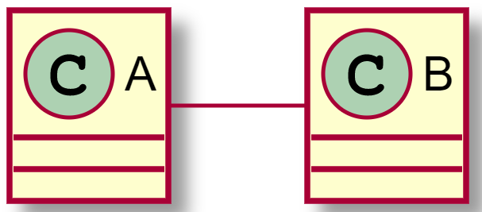
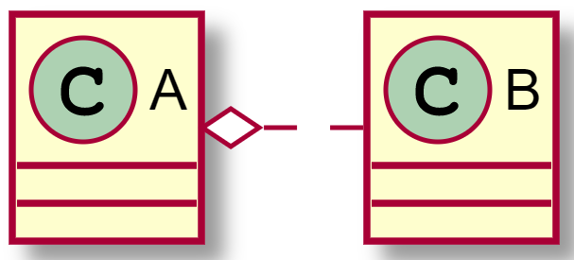
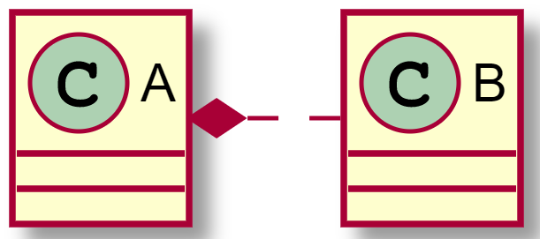
UML 클래스 다이어그램
Association 연관
A, B 두 개 클래스가 참조 관계에 놓여 있음
Aggregation과 Composition은 Association은 특수한 경우
Aggregation 집합
A가 B를 포함하고 있을 때 , B가 A 없이도 존재할 수 있다면 집합 관계
자주 쓰이지 않음
Composition 합성
A가 B를 포함하고 있을 때, B가 A없이는 존재할 수 없다면 합성 관계

Slide 23
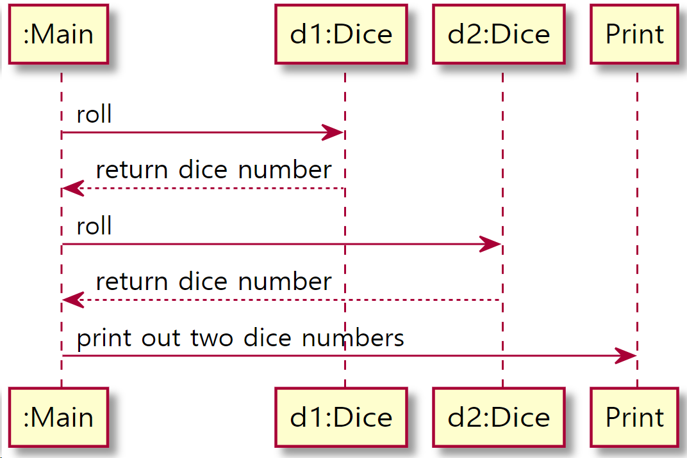
UML 시퀀스 다이어그램(Sequence Diagram)
시퀀스 다이어그램
Notes:
@startuml
":Main" -> "d1:Dice": roll
"d1:Dice" --> ":Main": return dice number
":Main" -> "d2:Dice": roll
"d2:Dice" --> ":Main": return dice number
":Main" -> Print: print out two dice numbers
@enduml

Slide 24
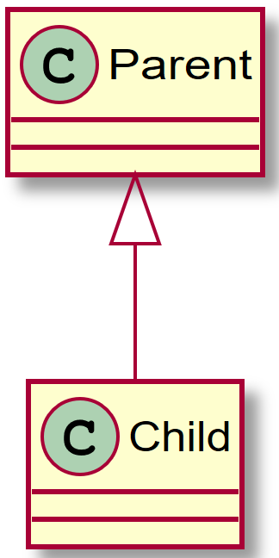
상속
상속(inheritance, 확장, 특수화)
일반화
Generalization
특수화
Specialization
Refinement
Notes:
@startuml
class Parent {
}
class Child {
}
Child -up-|> Parent
@enduml

Slide 25
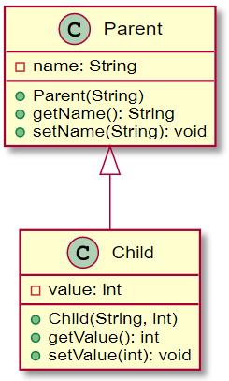
상속
상속
왼쪽 그림은 Child가 Parent로부터 상속받은 것을 보임
생성자는 상속 안됨
Parent의 메모리 구조
Child의 메모리 구조
String name
String name
Parent (String n)
Parent(String n)
String getName()
String getName()
void setName(String n)
void setName(String n)
int value
Child(String n, int v)
int getValue()
void setValue(int v)
Notes:
@startuml
class Parent {
-name: String
+Parent(String)
+getName(): String
+setName(String): void
}
class Child {
-value: int
+Child(String, int)
+getValue(): int
+setValue(int): void
}
Parent <|-- Child
@enduml

Slide 26
상속
자식 객체는 부모 변수에 저장 가능 (업캐스트_{upcast})
부모 변수에 자식 객체를 저장했을 때 부모 객체에 있는 내용만 사용 가능
Parent base;
Child derived = new Child("cho", 2019);
base = derived;
derived
base
String name
Parent(String n)
String getName()
void setName(String n)
int value
Child(String n, int v)
int getValue()
void setValue(int v)

Slide 27
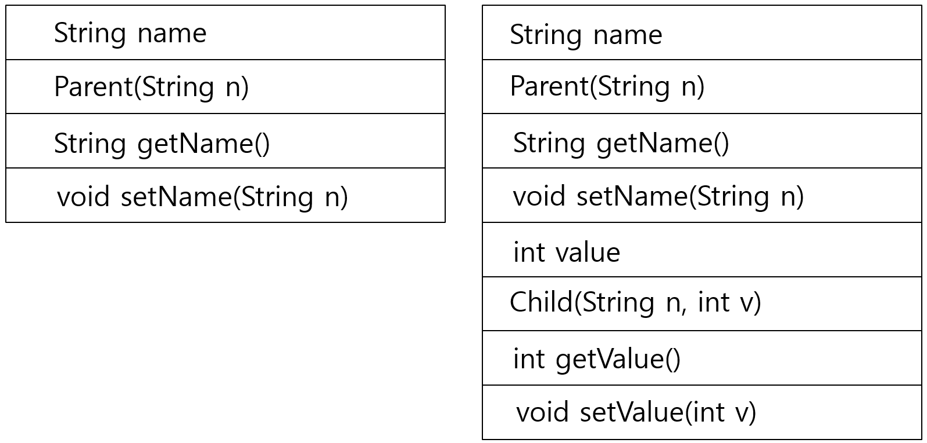
상속
부모 객체를 자식 변수에 저장 못함
Parent base2 = derived;
Child derived2 = base2; // 오류 발생
base2
derived2
자바에서 비어 있는
영역을 채울 수 없음.
따라서 오류 발생

Slide 28
상속
형 변환(type casting)을 사용하면 전체 사용 가능(다운캐스트_{downcast})
단 원본 객체가 자식이어야 함
instanceof 연산자
좌측(참조값)이 우측(클래스 또는 하위)의 객체이면 true, 아니면 false가 반환됨
상속 관계에 있는 경우 자식 클래스 객체는 부모 클래스의 객체로도 판별되기도 함
derived2 instanceof Child → true
derived2 instanceof Parent → true
Child derived2 = (Child) base2;
System.out.println(derived2->getValue());
Child derived3 = (Child) base; // 오류 발생

Slide 29
상속
오버로딩과 오버라이딩
오버로딩(overloading)
함수의 매개 변수의 개수나 종류가 다름
반환값의 종류(return type)는 의미 없음
같은 클래스 또는 상속 관계의 클래스에서 유효함
void print() { … }
void print(String s) { … }
void print(int n) { … }
void print(String s, int n) { … }
int print(int n) { … } // 오류

Slide 30
상속
오버라이딩(overriding)
함수의 시그니처가 같음
상속 관계에서만 의미 있음
class Parent {
void print() { … }
void print(String s, int n) { … }
}
class Child extends Parent {
void print() { … }
void print(String s, int n) { … }
}

Slide 31
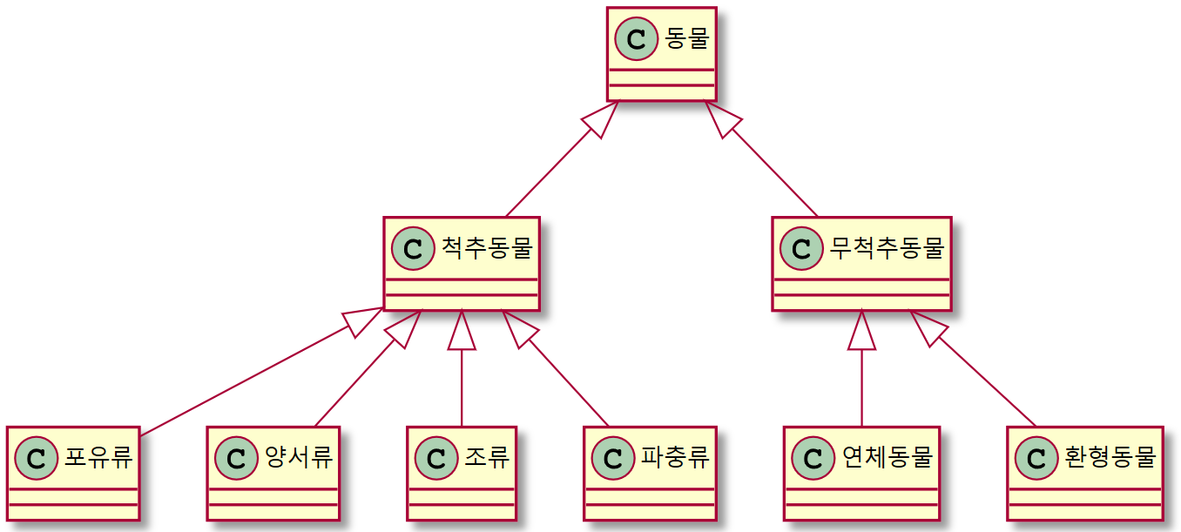
상속

Slide 32
상속 구현 예제
// Parent.java
class Parent {
private String name;
public Parent (String n) {
name = n;
}
public String getName() { return name; }
public void setName(String n) {
name = n;
}
}

Slide 33
상속 구현 예제
// Child.java
class Child extends Parent {
private int value;
public Child (String s, int n) {
super(s);
value = n;
}
public int getValue() { return value; }
public void setValue(int n) {
value = n;
}
}

Slide 34
상속 구현 예제
class Main {
public static void main(String[] args) {
Parent base = new Parent("ycho");
Child derived = new Child("cho", 2019);
System.out.println(base.getName());
System.out.println(derived.getValue());
Parent base2 = derived;
System.out.println(base2.getName());
System.out.println(base2.getValue());// 오류 발생
Child derived2 = base2; // 오류 발생
}
}

Slide 35
상속 구현 예제
class ChildPlus1 extends Child {
public ChildPlus1(String s, int n) {
super(s, n);
}
@Override
public int getValue() {
return super.getValue() + 1;
}
}

Slide 36
인터페이스(Interface)와 추상 클래스(Abstract class)
인터페이스
구현할 클래스의 함수 시그니처(signature)만 정해 놓음
자바 8부터는 디폴트 메소드(미리 구현된 함수) 추가 가능
인터페이스를 구현하는 클래스에서는 함수 시그니처만 있는 것을 구현해야 함
인터페이스의 모든 함수는 public 접근 제어자로 지정됨
추상 클래스
멤버 변수 포함 가능
미리 구현된 함수 포함 가능
한 개 이상의 abstract 함수 포함 (함수의 시그니처만 포함)

Slide 37
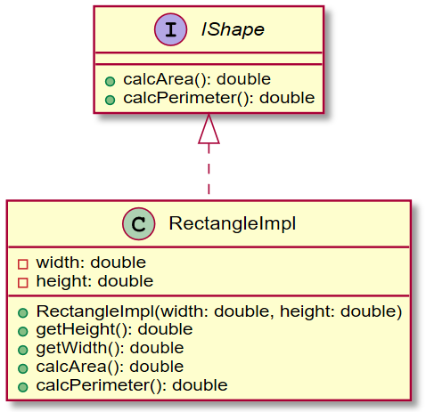
인터페이스 구현 예제

Slide 38
인터페이스 구현 예제
// IShape.java
interface IShape {
public double calcArea();
public double calcPerimeter();
}
// RectangleImpl.java
class RectangleImpl implements IShape {
private double width, height;
public RectangleImpl(double width,
double height) {
this.width = width;
this.height = height;
}

Slide 39
인터페이스 구현 예제
@Override
public double calcArea() {
return width * height;
}
@Override
public double calcPerimeter() {
return 2 * (width + height);
}
public double getHeight() { return height; }
public double getWidth() { return width; }
}

Slide 40
인터페이스 구현 예제
// RectangleMain.java
class RectangleMain {
public static void main(String[] args) {
IShape r = new RectangleImpl(10., 20.);
System.out.println(r.calcArea());
}
}

Slide 41
인터페이스 구현 예제 – 디폴트 메소드
//IValue.java
interface IValue {
default public int getValue() { return 0; }
}
// ValueImpl1.java
class ValueImpl1 implements IValue {
private String name = "ValueImpl1";
ValueImpl(String s) { name = s; }
public String getName() { return name; }
public void setName(String s) {
name = s;
}
}

Slide 42
인터페이스 구현 예제 – 디폴트 메소드
// ValueImpl2.java
class ValueImpl2 implements IValue {
private String name;
ValueImpl2() {
name = "ValueImpl2";
}
public String getName() { return name; }
public void setName(String s) {
name = s;
}
public int getValue() { return 1; }
}

Slide 43
인터페이스 구현 예제 – 디폴트 메소드
// ValueMain.java
class ValueMain {
public static void main(String[] args) {
ValueImpl1 v1 = new ValueImpl1("ValueImpl1");
ValueImpl2 v2 = new ValueImpl2();
System.out.println(v1.getName());
System.out.println(v2.getName());
IValue i1 = v1;
IValue i2 = v2;
System.out.println(i1.getValue()); // 0
System.out.println(i2.getValue()); // 1
}
}

Slide 44
추상 클래스 구현 예제
// Shape.java
abstract class Shape {
public abstract double calcArea();
public abstract double calcPerimeter();
}
// Rectangle.java
class Rectangle extends Shape {
private double width, height;
public Rectangle(double width, double height) {
this.width = width;
this.height = height;
}

Slide 45
추상 클래스 구현 예제
@Override
public double calcArea() {
return width * height;
}
@Override
public double calcPerimeter() {
return 2 * (width + height);
}
public double getHeight() { return height; }
public double getWidth() { return width; }
}

Slide 46
추상 클래스 구현 예제
public class Circle extends Shape {
private double radius;
public Circle(double radius) {
this.radius = radius;
}
@Override
public double calcArea() {
return Math.PI * radius * radius;
}
@Override
public double calcPerimeter() {
return 2 * Math.PI * radius;
}
public double getRadius() { return radius; }
}

Slide 47
추상 클래스 구현 예제
// AbstractShapeMain.java
class AbstractShapeMain {
public static void main(String[] args) {
Rectangle r = new Rectangle(20.0, 10.0);
Circle c = new Circle(10);
System.out.printf("사각형의 면적: %.2f\n",
r.calcArea());
System.out.printf("원의 둘레: %.2f\n",
c.calcPerimeter());
}
}

Slide 48
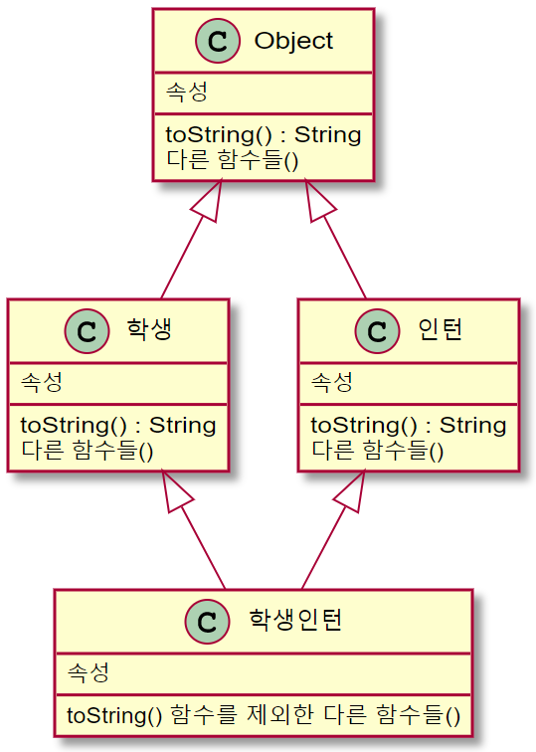
다중 상속
다이아몬드 문제 발생 가능
자바는 다중 상속 지원 안함
대신 다중 상속 효과를 인터페이스를 이용해서 구현 가능

Slide 49
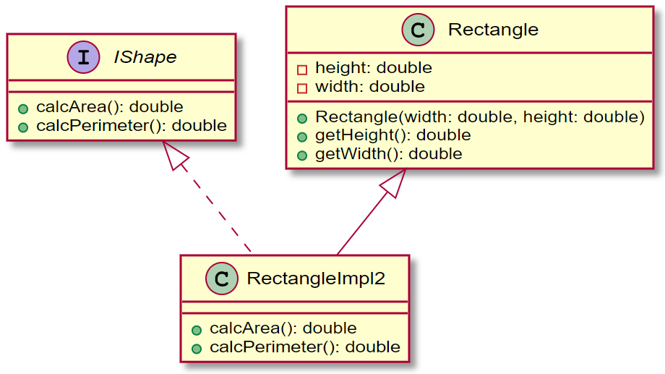
다중 상속
구현
상속

Slide 50
다중 상속
interface IShape {
public double calcArea();
public double calcPerimeter();
}
class Rectangle {
private double width, height;
public Rectangle(double width, double height) {
this.width = width;
this.height = height;
}
public double getHeight() { return height; }
public double getWidth() { return width; }
}

Slide 51
// RectangleImpl2.java
class RectangleImpl2 extends Rectangle
implements IShape {
public RectangleImpl2(double width,
double height) {
super(width, height);
}
@Override
public double calcArea() {
return getWidth() * getHeight();
}
@Override
public double calcPerimeter() {
return 2 * (getWidth() + getHeight());
}
}

Slide 52
인터페이스 구현 예제 – 디폴트 메소드
interface IValue {
public int getValue() { return 0; }
}
class ValueImpl {
private String name = "ValueImpl";
ValueImpl() { }
ValueImpl(String s) { name = s; }
public String getName() { return name; }
public void setName(String s) {
name = s;
}
}

Slide 53
인터페이스 구현 예제 – 디폴트 메소드
// ValueImpl1.java
class ValueImpl1 extends ValueImpl implements IValue {
ValueImpl1(String s) {
super(s);
}
}
// ValueImpl2.java
class ValueImpl2 extends ValueImpl implements IValue {
ValueImpl2() {
super();
setName("ValueImpl2");
}
public int getValue() { return 1; }
}

Slide 54
인터페이스 구현 예제 – 디폴트 메소드
// ValueMain.java
class ValueMain {
public static void main(String[] args) {
ValueImpl v1 = new ValueImpl1("ValueImpl1");
ValueImpl v2 = new ValueImpl2();
System.out.println(v1.getName());
System.out.println(v2.getName());
IValue i1 = v1;
IValue i2 = v2;
System.out.println(i1.getValue()); // 0
System.out.println(i2.getValue()); // 1
}
}

Slide 55
객체 지향 프로그래밍의 특성
다형성(polymorphism)
동적 함수 호출
'컴파일 시점'에 '선언'된 클래스와 다른 객체를 '실행 시점'에 사용하는 것
부모 클래스로 선언된 변수에서 자식 클래스에서 오버라이딩 된 함수 호출 가능
public class ShapeTag {
private String tag;
public ShapeTag(String tag) {
this.tag = tag;
}
public String toString() { return "#" + tag; }
}

Slide 56
public class RectangleTag extends ShapeTag {
private String rectangleTag;
public RectangleTag(String tag,
String rectangleTag) {
super(tag);
this.rectangleTag = rectangleTag;
}
@Override
public String toString() {
return "#" + rectangleTag + " "
+ super.toString();
}
public String getRectangleTag() {
return rectangleTag;
}
}

Slide 57
public class CircleTag extends ShapeTag {
private String circleTag;
public CircleTag(String tag,
String circleTag) {
super(tag);
this.circleTag = circleTag;
}
@Override
public String toString() {
return "#" + circleTag + " "
+ super.toString();
}
public String getCircleTag() {
return circleTag;
}
}

Slide 58
public class CircleTag extends ShapeTag {
private String circleTag;
public CircleTag(String tag,
String circleTag) {
super(tag);
this.circleTag = circleTag;
}
@Override
public String toString() {
return "#" + circleTag + " "
+ super.toString();
}
public String getCircleTag() {
return circleTag;
}
}

Slide 59
다형성
ShapeTag s1 = new ShapeTag("shape1");
ShapeTag s2 = new ShapeTag("shape2");
RectangleTag r =
new RectangleTag("shape", "rectangle");
CircleTag c = new CircleTag("shape", "circle");
System.out.println("Shape1 Tag: " + s1);
System.out.println("Shape1 Tag: " + s2);
System.out.println("Rectangle Tags: " + r);
System.out.println("Circle Tags: " + c);
Shape1 Tag: #shape1
Shape2 Tag: #shape2
Rectangle Tags: #rectangle #shape
Circle Tags: #circle #shape

Slide 60
다형성
s1 = r;
s2 = c;
System.out.println("Rectangle Tags: " + s1);
System.out.println("Circle Tags: " + s2);
Rectangle Tags: #rectangle #shape
Circle Tags: #circle #shape

Slide 61
도형 면적을 다형성을 이용해서 계산
도형의 종류에 따라 면적 계산 방법이 다르다. 다형성을 이용한 객체 지향 방식으로 프로그래밍 한 것과 아닌 방식을 비교
부모클래스 Shape[]에 자식클래스를 저장하고 (예: Circle, Rectangle)
부모클래스인 Shape.calcArea()를 호출하면 자식클래스 Rectangle.calcArea() 또는 Circle.calcArea()가 실행되는 것
버전 1: instanceof 연산자를 이용해서 클래스를 구분하고, 이를 이용해서 calcArea()함수를 호출
버전 2: 다형성을 이용해서 호출

Slide 62
Rectangle r = new Rectangle(3, 4);
Circle c = new Circle(5);
Shape[] shapes = new Shape[2];
shapes[0] = r;
shapes[1] = c;
버전 1 – if문으로 구별
for (Shape shape : shapes) {
if (shape instanceof Rectangle) {
System.out.println(shape.calcArea());
}
else if (shape instanceof Circle) {
System.out.println(shape.calcArea());
}
}

Slide 63
도형 면적을 다형성을 이용해서 계산
만약 Triangle이란 클래스가 새로 추가된다면?
for (Shape shape : shapes) {
if (shape instanceof Rectangle) {
System.out.println(shape.calcArea());
}
else if (shape instanceof Circle) {
System.out.println(shape.calcArea());
}
else if (shape instanceof Triangle) {
System.out.println(shape.calcArea());
}
}

Slide 64
도형 면적을 다형성을 이용해서 계산
버전 2 – 다형성 이용
만약 Triangle이란 클래스가 새로 추가된다면?
for (Shape shape : shapes)
System.out.println(shape.calcArea());

Slide 65
제네릭스 (Generics)
ArrayList 자료구조 사용
배열과 비슷하게 인덱스를 이용해서 요소에 접근할 수 있는 자료구조
배열과는 달리 저장할 수 있는 요소의 개수가 가변적
배열을 기본형과 객체를 모두 저장할 수 있지만, ArrayList는 객체만 저장할 수 있음
Object 클래스 또는 그 후손 클래스 객체만 저장 가능
ArrayList list = new ArrayList();
list.add("Seoul");
list.add(new String("Tokyo"));
list.add(new Integer(3));
list.add(5); // boxing

Slide 66
제네릭스 (Generics)
기존 ArrayList의 문제점
어떤 종류의 객체든 저장 가능
객체를 사용할 때 형 변환(type cast) 필요 – 다운 캐스팅
어디에 어떤 클래스형 자료가 있는지 정확하게 기억해야 함
대부분은 단일 자료형만 저장
String s1 = list.get(0); // 오류 발생
String s2 = (String) list.get(1);
String s3 = (String) list.get(2); // 예외 발생
Integer i1 = (Integer) list.get(2);
int i2 = (Integer) list.get(3);

Slide 67
제네릭스 (Generics)
ArrayList에 단일 자료형을 저장할 때 효율적으로 사용하는 방법이 제네릭스를 사용하는 것
제네릭스 사용법
자료구조<자료형>
ArrayList<String> list = new ArrayList<String>();
// ArrayList<String> list = new ArrayList<>();
list.add("Seoul");
list.add(new String("Tokyo"));
list.add(new Integer(3)); // 오류 발생
String s = list.get(0); // 형 변환 필요 없음

Slide 68
제네릭스 (Generics)
기존 ArrayList를 이용해서 제네릭스 ArrayList 만들기
class MyArrayList<E> {
ArrayList list;
public MyArrayList() {
list = new ArrayList();
}
public void add(E e) {
list.add(e);
}
public E get(int i) {
return (E) list.get(i);
}
}

Slide 69
제네릭스 (Generics)
MyArrayList<String> l = new MyArrayList<String>();
l.add("temp");
l.add("add");
String s = l.get(0);

Slide 70
키워드
SW 위기와 좋은 소프트웨어
절차 중심과 객체 지향 프로그래밍 차이
클래스와 객체
객체 지향 프로그래밍의 특성
추상화
캡슐화
상속
추상클래스
인터페이스
다형성
제네릭스

